Slide 1


Анализ и оценка рисков
операционных сервисов
«НЕ СПАТЬ!»

Slide 2
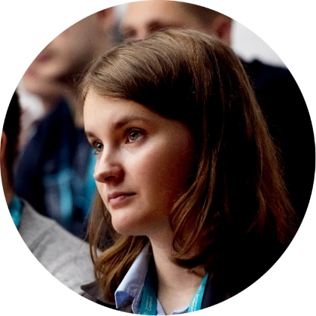
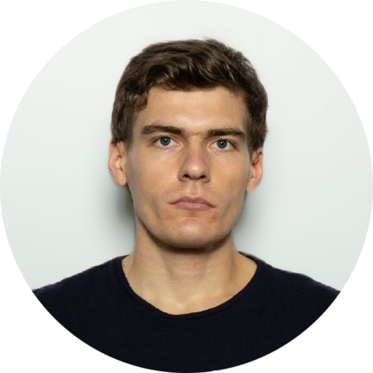
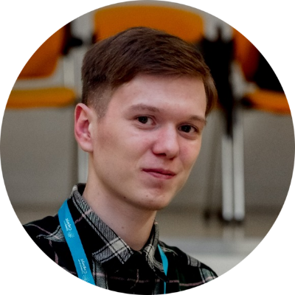
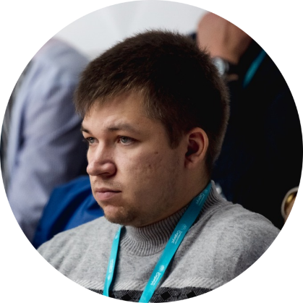
НЕ СПАТЬ!
Фирстова Анастасия
Капитан
Воронин Виктор
Разработчик
Валишин Руслан
Архитектор
Шихалев Александр
Дизайнер
Руководитель по распределению обязанностей, генератор идей
«Делайте что хотите, я работать, утром разберемся…»
Опытный Python – разработчик «Код работает, лапками не трогать»
Гуру draw.io разработки
«Туда-сюда красиво сделай, по-братски»
Ответственный овощ команды «И так сойдет»
Газпром нефть

Slide 3
Анализ
Необходимо создать автоматизированную систему управления рисками с учетом
Возможности дополнения превентивных и реактивных мер
Классификация рисков по группам
Автоматическая генерация инструкций исполнителю
Газпром нефть

Slide 4
Решение
Мы спроектировали:
Архитектуру БД
Логику работы системы управления рисками (Activity diagram)
Систему генерации событий (для отладки)
Газпром нефть

Slide 5
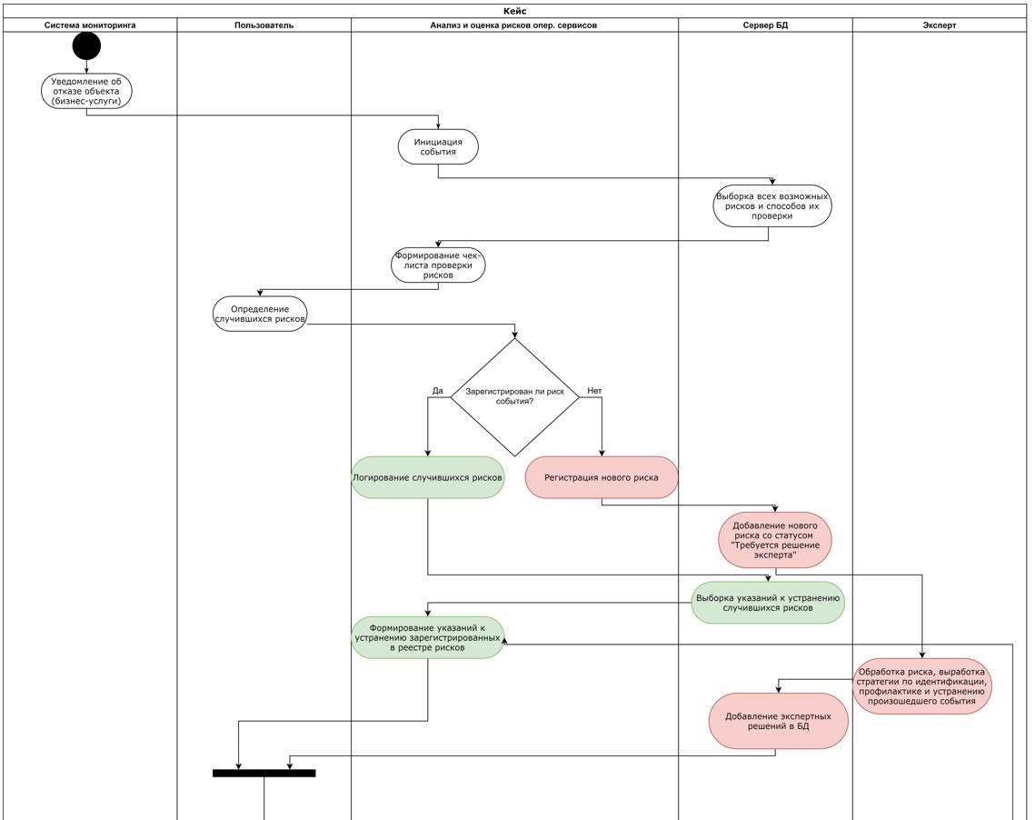
Решение
Газпром нефть

Slide 6
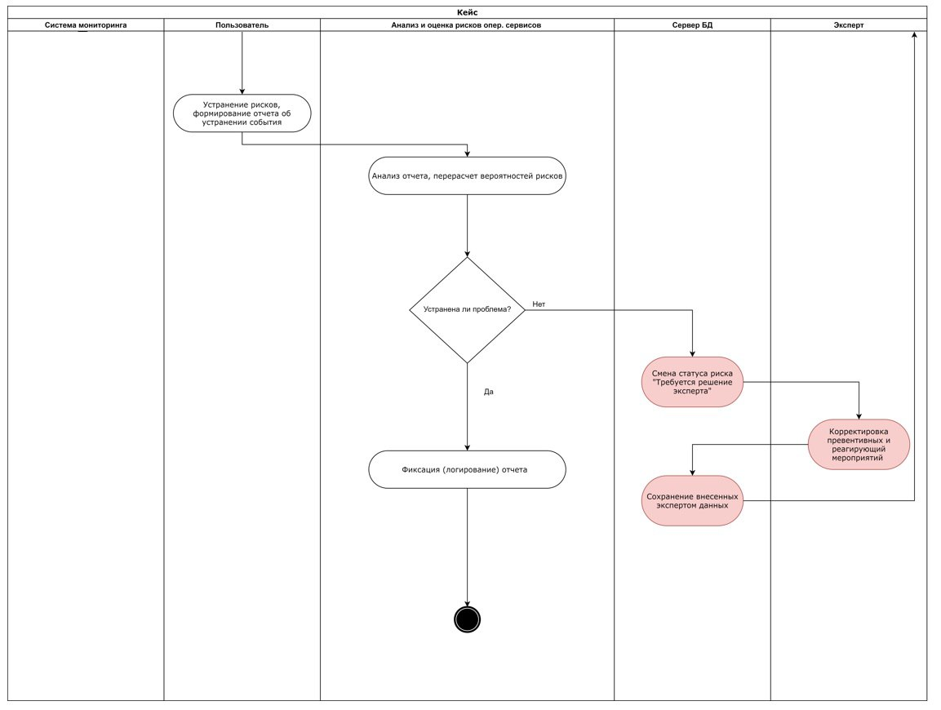
Решение
Газпром нефть

Slide 7






Итоги и результаты внедрения
Б
Риски
Качество
Выгоды
Стоимость
Содержание
А
Сроки
Газпром нефть

Slide 8
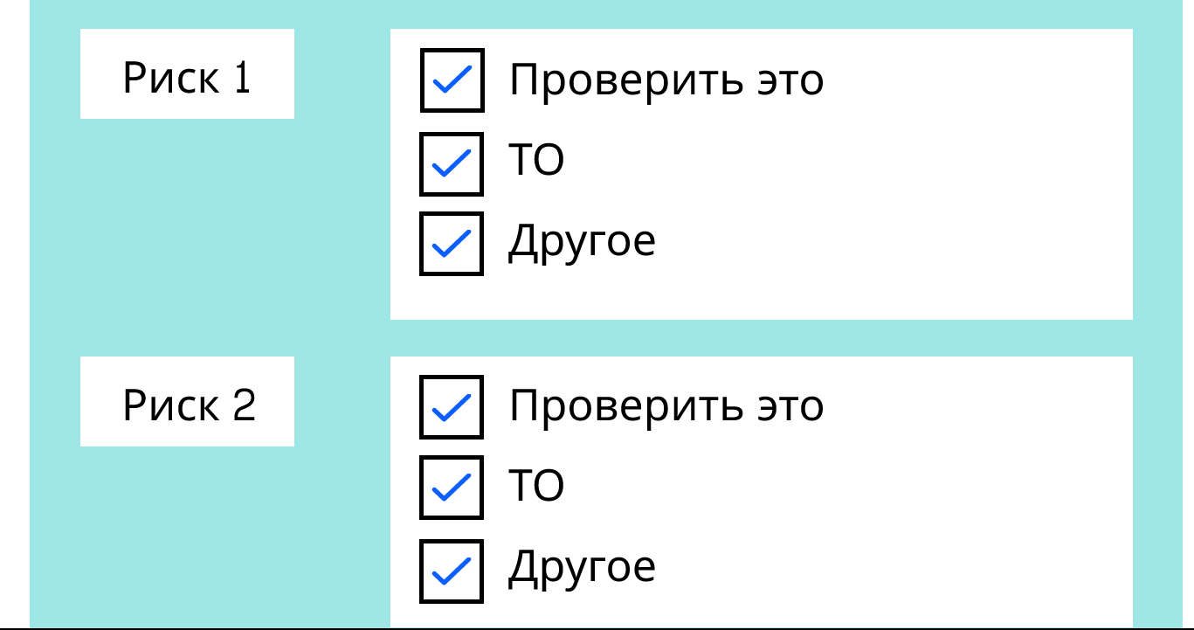
Чек-лист проверки рисков
Газпром нефть

Slide 9
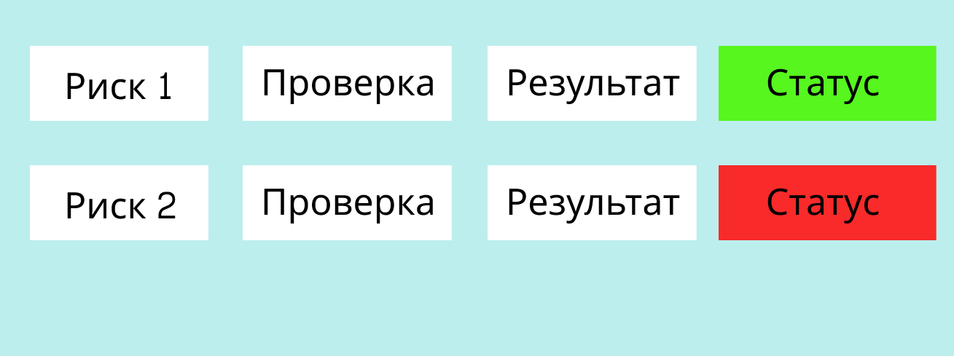
Отчет о проведенных мероприятиях
Газпром нефть

Slide 10
Спасибо за внимание!
НЕ СПАТЬ!

